Slide 1




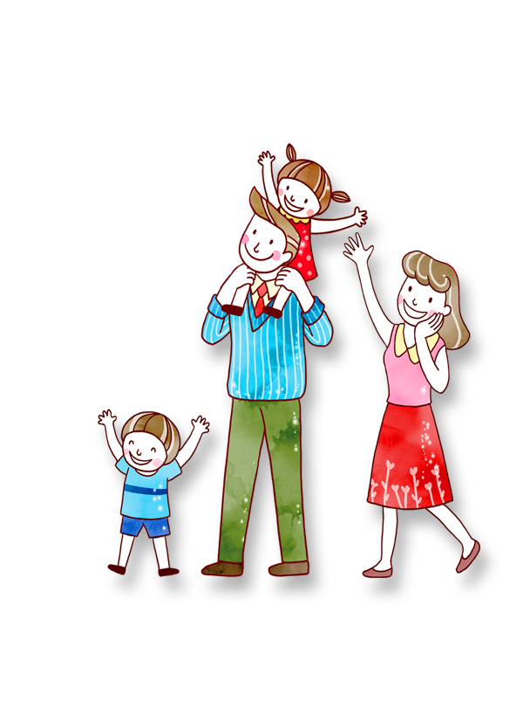


CHÀO MỪNG CÁC EM ĐẾN VỚI TIẾT
Tiếng Việt – Lớp 1
Giáo viên:

Slide 2



TIẾNG VIỆtT 1
S
Sách Tiếng Việt trang 44 - 45

Slide 3


Khởi động
1
Quả gì nhiều mắt
Khi chín nứt ra
Ruột trắng nõn nà
Hạt đen nhanh nhánh?

Slide 4

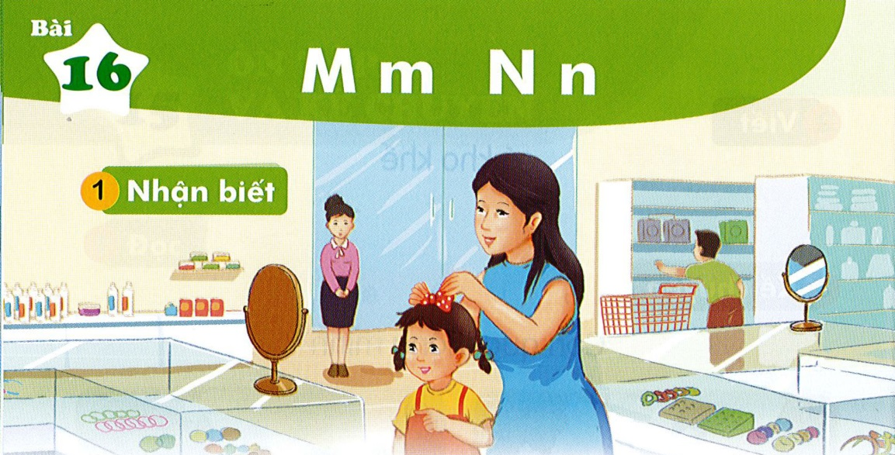
Bài
M m N n
16
Nhận biết
2
Mẹ mua nơ cho Hà.

Slide 5
Đọc
3
m
n
m
e
n
ơ
mẹ
nơ
m
m
n
n
n
má
mẹ
mỡ
m
na
nề
nở

Slide 6
Đọc
3
m
n
m
e
n
ơ
me
nơ
má
mẹ
mỡ
na
nề
nở

Slide 7
Đọc
3
m
n
m
e
n
ơ
me
nơ
má
mẹ
mỡ
na
nề
nở

Slide 8
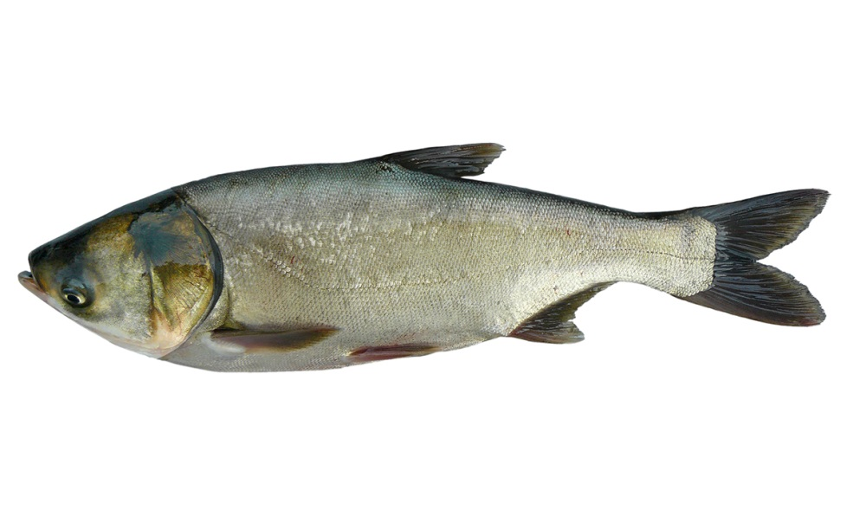
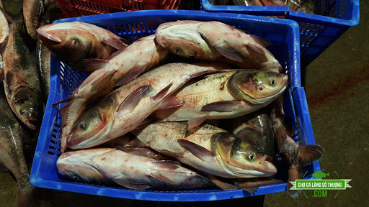
cá mè
m
Notes:
GV lưu ý cho hs: cá mè có nhiều loại: cá mè trắng, cá mè hoa…

Slide 9
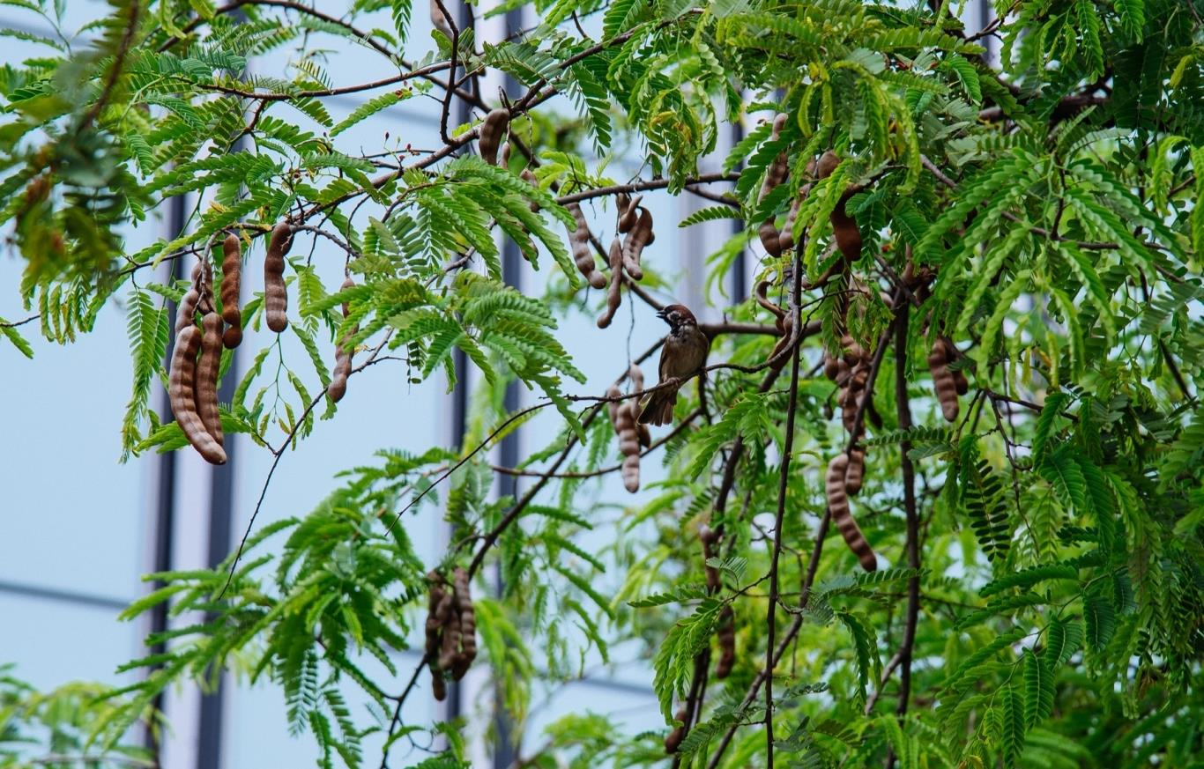
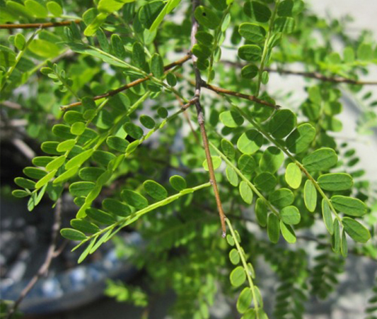
lá me
m

Slide 10

nơ đỏ
n

Slide 11

ca nô
n
Notes:
GV lưu ý GD HS an toàn khi tham gia PTGT đường thuỷ

Slide 12

cá mè
lá me
nơ đỏ
ca nô

Slide 13
Đọc
m
n
3
m
e
n
ơ
mẹ
nơ
má
mẹ
mỡ
na
nề
nở
cá mè
lá me
nơ đỏ
ca nô

Slide 14



Thư giãn nào!

Slide 15


Slide 16
Hướng dẫn viết bảng
4
Ș
ș

Slide 17
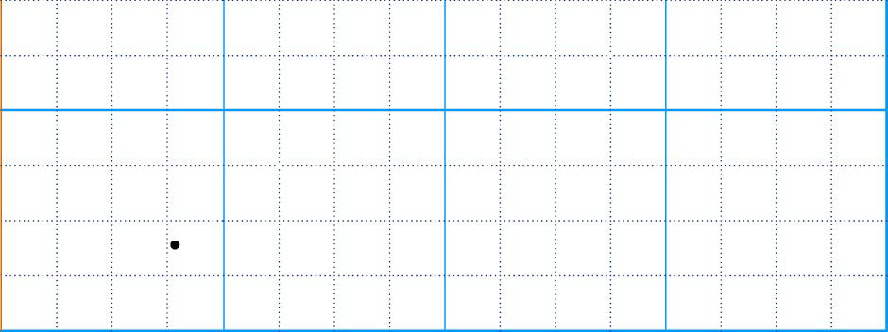


Slide 18
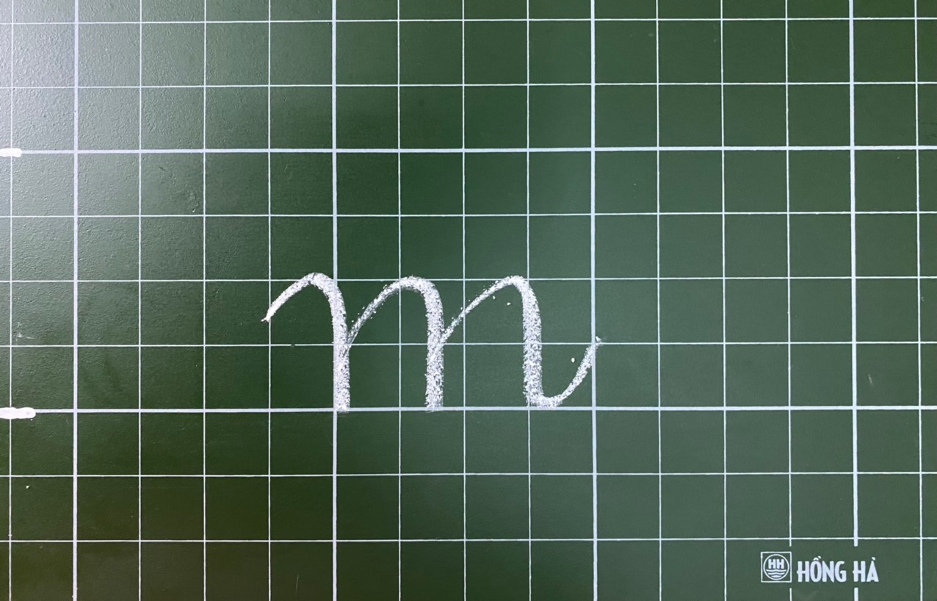

Slide 19


Slide 20
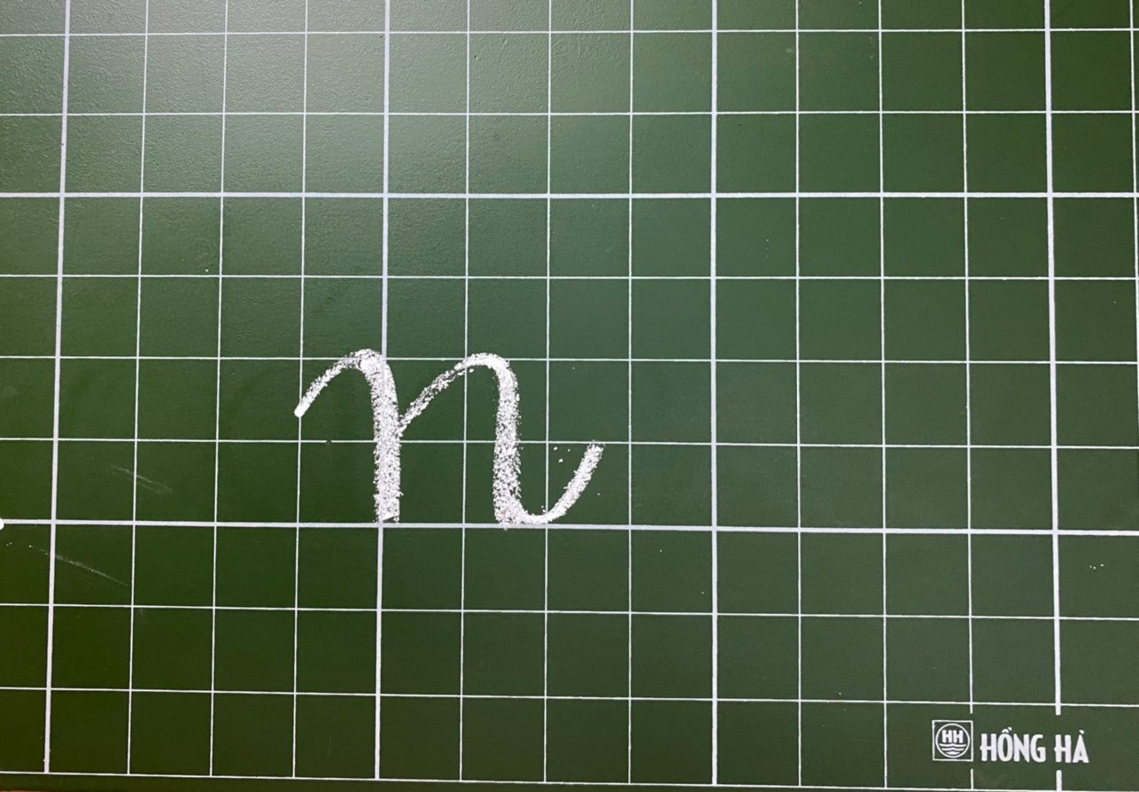

Slide 21


Ε∆

Slide 22


wơ

Slide 23
cá Ε∆

Slide 24
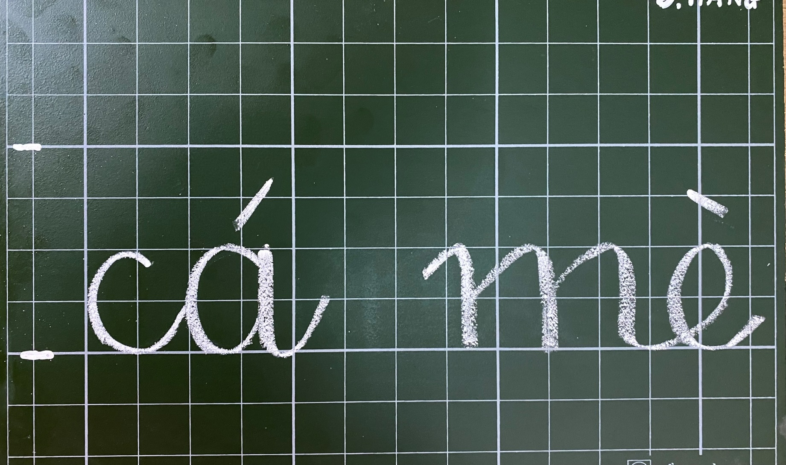

Slide 25
wơ đỏ

Slide 26
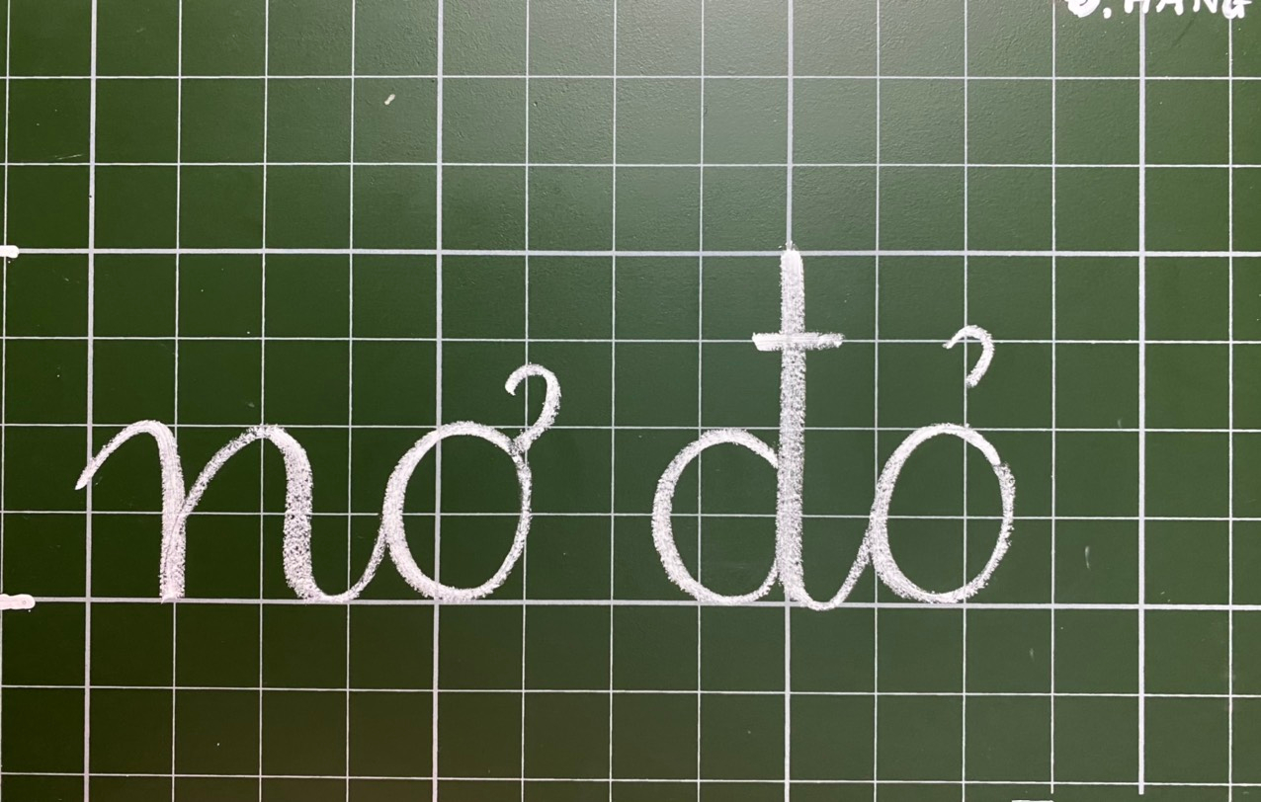

Slide 27

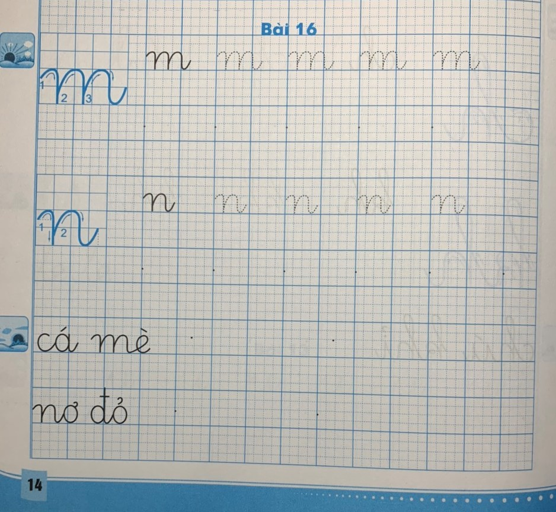

Slide 28
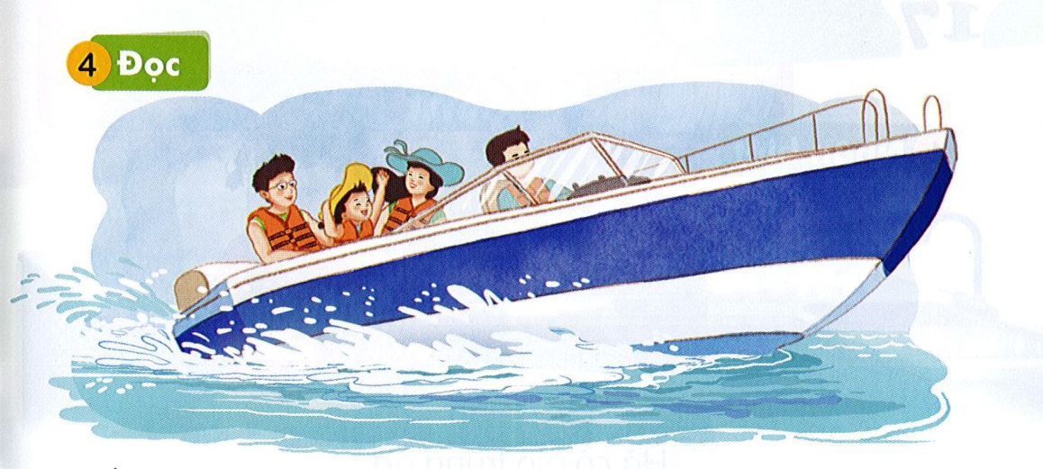
Đọc
6
Bố mẹ cho Hà đi ca nô.

Slide 29
Đọc
m
n
m
e
n
ơ
mẹ
nơ
má
mẹ
mỡ
na
nề
nở
cá mè
lá me
nơ đỏ
ca nô
Bố mẹ cho Hà đi ca nô.

Slide 30
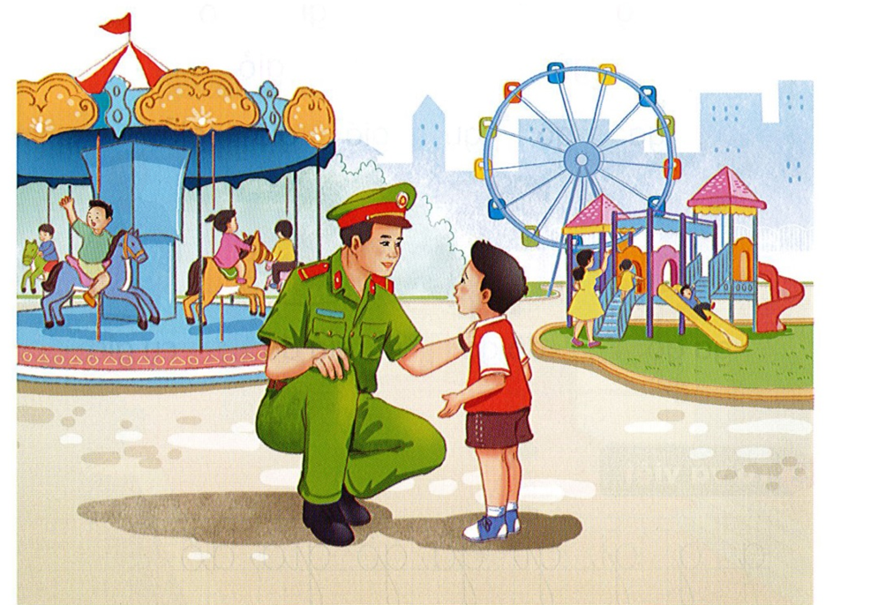
Nói
7
Giới thiệu

Slide 31


Slide 32










1
4
5
2
6
3
7

Slide 33


nụ cà

Slide 34
lá mơ

Slide 35
mũ đỏ

Slide 36
no nê

Slide 37
Mẹ Bi mổ cá mè.

Slide 38


Cò no nê cá.
Notes:
Đồng hồ 15s. Mn căn thời gian hs mình suy nghĩ tình huống để chỉnh nhé

Slide 39

Mẹ mở lọ mơ.

Slide 40
Dặn dò

Slide 41





Dặn dò bài tập ngày 11/10
1. Đọc lại bài 16 - trang 44, 45 – sách Tiếng Việt 1.
2. Viết bài 16 ở vở luyện viết 1.
3. Hoàn thành vở bài tập Tiếng Việt trang 17.
4. Luyện đọc thêm bài 16 ở Vở luyện đọc.

